Slide 1
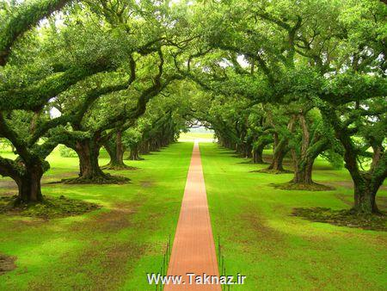
بسمِ الله الرّحمن الرّحیم الحمدُ للهِ ربِّ العالمینَ * الرّحمنِ الرّحیمِ * مالِکِ یومِ الدّینِ * إیّاکَ نعبُدُ و إیّاکَ نَستَعینُ * إهدِنَا الصّراطَ المستقیمَ * صراطَ الّذینَ أنعَمتَ عَلیهِم * غیرِ المَغضوبِ عَلیهِم و لاَ الضّالّینَ *

Slide 2
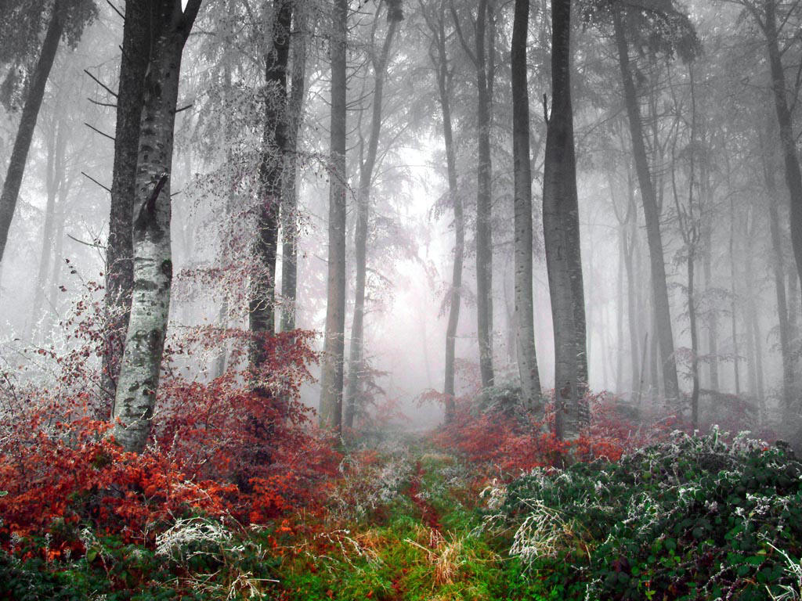
السَّلامُ عَلَيکُمْ أيُّهَا الطُّلّابُ ،
أَهْلاً وَ سَهْلاً فِي الصَّفِّ الثّانی ؛
کَيفَ حالُکُمْ ؟
اَلسَّنَةُ الدِّراسيَّةُ الْجَديدَةُ مَبْروکَةٌ .
هَل أنتُم قادِرونَ عَلَی فَهْمِ الْعِباراتِ الْبَسيطَةِ ؟
تصاویر این درس همگی از مناظر جنگلی گوناگون ایران عزیزمان انتخاب شده است .

Slide 3
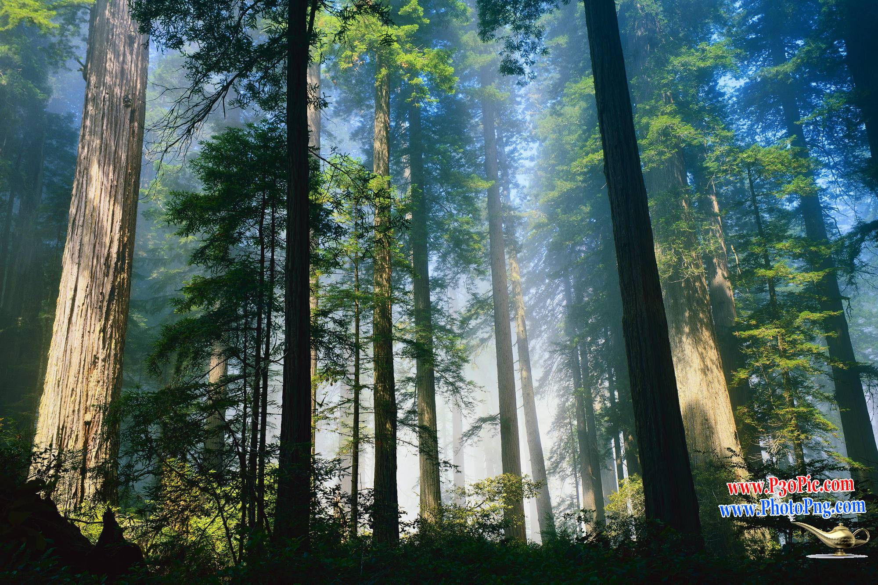
* تقدیم به همه ی معلّمان ارزشمند و سخت کوش ،
* تقدیم به پدر و مادر عزیز و همسر و همکار ارجمندم ،
* این محتوای درسی حاصل حمایت مؤلّفین محترم کتاب است به ویژه استاد اشکبوس و تقوایی ... که طی سال گذشته و امسال شاهد ساخت ، تهیّه و تنظیم محتوای درسی از جانب حقیر بوده و خواهند بود !
* اضافه کردن مناظر بومی برای هر استان بلامانع است هر چند در چینش آن دقّت فراوان صورت گرفت ... و برطرف کردن اشتباهات جزئی همچنین ، ولی دگرگونی در اصل محتوا مورد رضایت این جانب نخواهد بود زیرا تهیّه و تنظیم این محتوا با 502 قطعه پاورپوینت ، حاصل صرف بیش از دو ماه یا 600 ساعت زمان مفید بوده لذا مستدعی است در این زمینه صداقت و امانتداری لازم را مبذول فرمایید .
تصاویر جنگل های بکر و زیبای گیلان

Slide 4
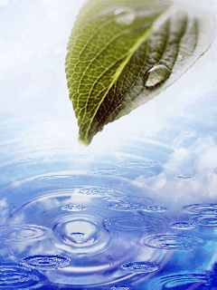
در ابتدای هر درس چهار ویژگی از ویژگی های یک مؤمن از دیدگاه امیرمؤمنان علی (ع) آمده که تا پایان ده درس مجموعًا چهل ویژگی خواهد شد . امید است با گردآوری بخشی از آن ها در کنار آیات قرآن در زندگی ، نور هدایت و رستگاری ، روشنی بخش دل هایمان گردد .

Slide 5
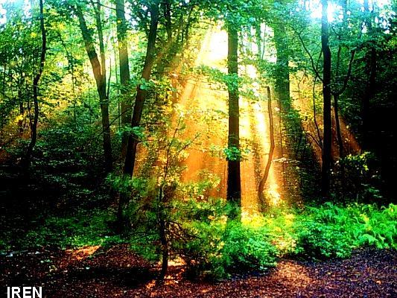
1. مؤمن در عقل از دیگران بزرگتر است . 2. مؤمن زیرک و خردمند است . 3. مؤمن از انحراف و دشمنى پاک و پاکیزه است. 4. مؤمن چنان است که مردم به نیکى هایش امیدوار ،
و از شرّ و بدى او در امان هستند.
جنگل های بکر و زیبای گیلان

Slide 6
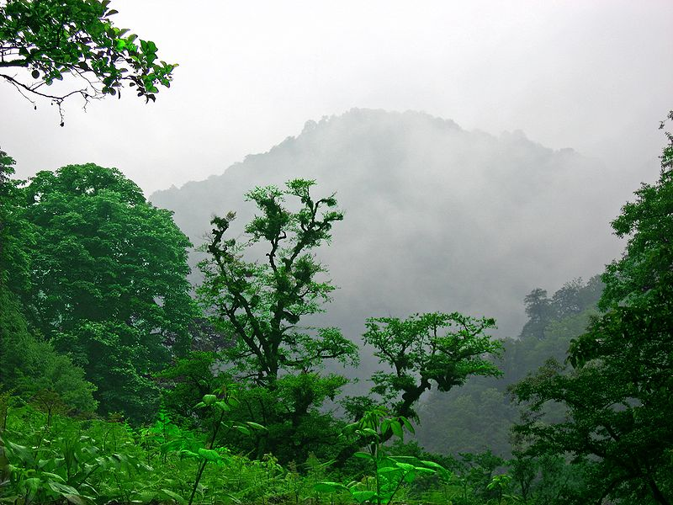
الفِهرِس
« عناوینُ الدُّروسِ »
جنگل های بکر و زیبای گیلان

Slide 7
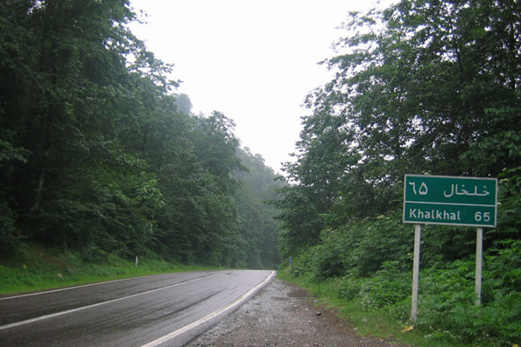
الدّرس الأوّلُ : مُراجِعَۀُ دروسُ الصّفِّ السّابِعُ
الدّرس الثّانی : أهمّیّۀُ اللّغۀِ العربیّۀِ
الدّرس الثّالثُ : مِهنَتُکَ فِی المُستَقبلِ
الدّرس الرّابِعُ : التّجرِبَۀُ الجدیدۀُ
الدّرس الخامِسُ : الصّداقَۀُ
الدّرس السّادسُ : فِی السّفرِ
الدّرس السّابِعُ : «( أرضُ اللهِ الواسِعَۀُ )»
الدّرس الثّامِنُ : اَلإعتمادُ علَی النّفسِ
الدّرس التّاسِعُ : اَلسّفرۀُ العِلمیّۀُ
الدّرس العاشِرُ : اَلحِکَمُ
جنگل های گیلان به خلخال

Slide 8
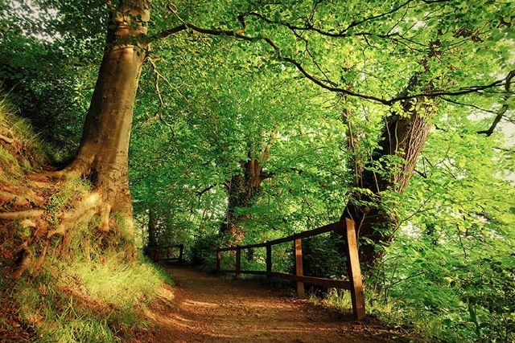
الدّرسُ الأوّل
مُراجِعَۀُ
دُروسِ
الصّفِّ
السّابِعِ
جنگل های گیلان

Slide 9
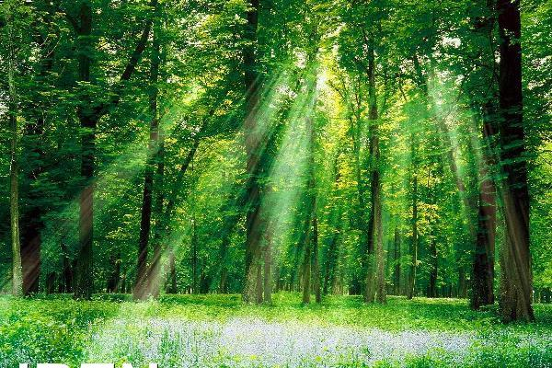
التّمرینُ الأوّلُ
سخنان حکیمانه زیر را بخوانید سپس ترجمه ناقص را کامل کنید .
جنگل های گیلان

Slide 10
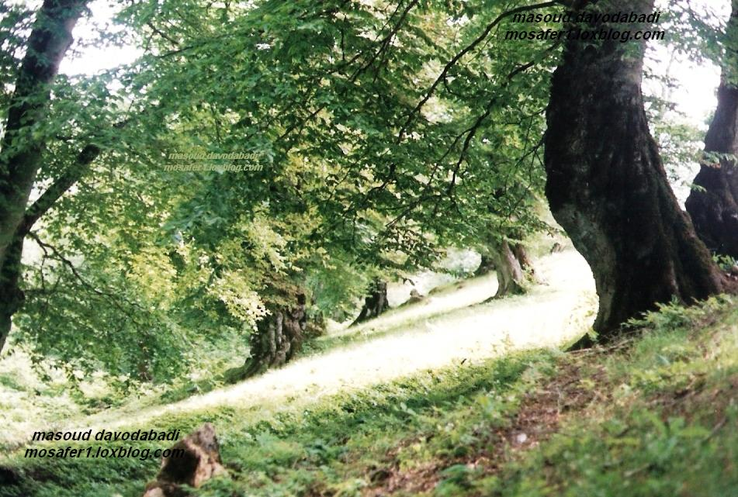
العالِمُ بِلا عَملٍ کَالشّجرِ بِلاثمرٍ .
دانشمند بدون عمل ، مانند درخت بدون است .
میوه
مُجالَسۀِ العُلَماءُ ، عِبادۀٌ .
با دانشمندان عبادت است .
همنشینی
رِضَا اللهِ فی رِضَا الوالِدَینِ .
خشنودی خداوند در خشنودی است .
پدر و مادر
تَفکُّرُ ساعۀٍ خیرٌ مِن عبادۀِ سَبعینَ سَنَۀٍ .
ساعتی اندیشیدن ، از عبادتِ ساله بهتر است .
هفتاد
المؤمنُ قلیلُ الکلامِ کَثیرُ العَملِ .
مومن کم حرف و است .
پُرکار
أدبُ المَرء خیرٌ مِن ذَهَبِهِ .
ادب مرد بهتر از اوست .
دولت ـ زیور
جنگل گیلان

Slide 11
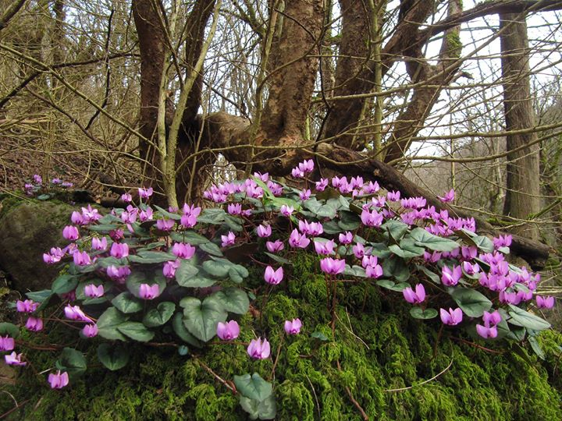
التّمرینُ الثّانی
سخنان حکیمانه زیر را بخوانید سپس ترجمه ی درست را انتخاب کنید .
جنگل های گیلان

Slide 12
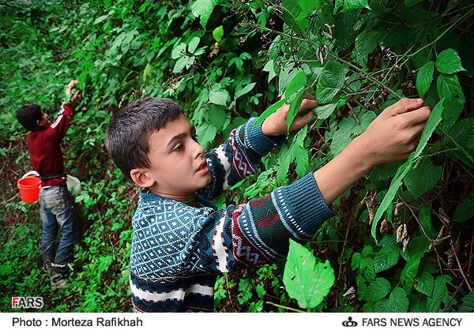
اَلوحدۀُ خیرٌ مِن جَلیسِ السّوءِ .
وحدت از پراکندگی بهتر است .
تنهایی از همنشین بد بهتر است .
اَلنّظرُ فی ثلاثۀِ أشیاءٍ عبادۀٌ : النظرُ فی المصحف ، وَجهِ الوالدَینِ و البحرِ .
نگاه به سه چیز عبادت است : نگاه به قرآن ، چهره ی پدر و مادر و دریا .
نگاه به چند چیز پرستش است : نگاه به مصحف ، صورت پدر و مادر و دریا .
المُسلِمُ مَن سَلِمَ النّاسُ مِن لِسانِهِ و یَدِهِ .. مسلمان کسی است که ...
از زبان و دستش راضی باشند .
مردم از زبان و دستش سالم بمانند .
سَلامۀُ العَیشِ فِی المُداراۀِ .
سلامت جامعه در مدارا کردن است .
پسران گیلان در حال چیدن تمشک جنگلی
سلامت زندگی در مدارا کردن است .

Slide 13
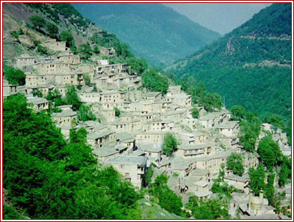
یَدُ اللهِ مَعَ الجَماعۀِ .
دست خدا با جماعت است .
یاری خدا در همبستگی است .
إذا مَلَکَ الأراذِلُ هَلَکَ الأفاضِلُ .
هر وقت پستی حاکم شود ؛ فضیلت را نابود می کند .
هرگاه فرومایگاه به فرمانروایی رسند ؛ شایستگان هلاک می شوند .
مَن زَرَعَ العُدوانِ ؛ حَصَدَ الخُسرانِ .
هر کس دشمنی کاشت ؛ زیان درو کرد .
هر کس بدی کاشت ؛ پشیمانی درو کرد .
جنگل های اطراف شهر تاریخی ماسوله
حدیث اوّل تا سوم از پیامبر (ص) و چهارم تا هفتم از علی (ع) است .

Slide 14
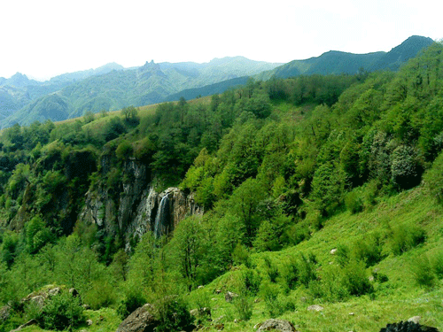
التّمرینُ الثّالِث
ترجمه کنید .
آبشار لاتون آستارا

Slide 15
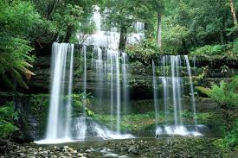
این شاعر ، ایرانی است .
هَذَا الشّاعرُ ، إیرانیٌّ .
این پزشک ، موفّق است .
هِذِه الطّبیبۀُ ، ناجِحَۀٌ .
آن بازیکن ، برنده است .
ذلکَ اللّاعِبُ ، فائِزٌ .
آن نویسنده ، دانشمند است .
تِلکَ الکاتِبَۀُ ، عالِمَۀٌ .
این فروشنده ها ، شکرگزارند .
هَذَانِ البائِعانِ ، شاکِرانِ .
این دو دختر ، بردبارند .
هاتانِ البِنتانِ ، صابِرتانِ .
این دوستان ، ایستاده اند .
هؤلاءِ الأصدِقاءُ ، واقِفونَ .
آن مادران ، نشسته اند .
اولئِکَ الاُمَّهاتُ ، جالِساتٌ .
آبشار لاتون آستارا

Slide 16
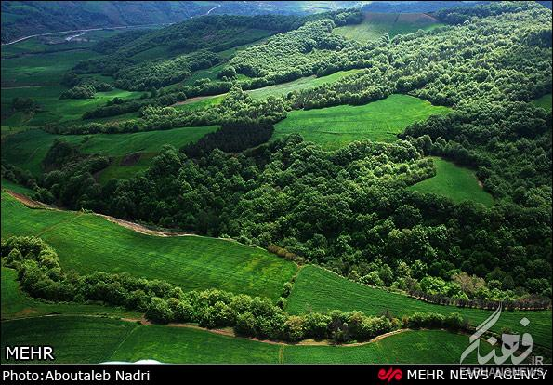
التّمرینُ الرّابِعُ
با توجّه به تصویر پاسخ دهید .
جنگلهای هیرکانی استان گلستان از مهمترین منابع طبیعی ایران است

Slide 17
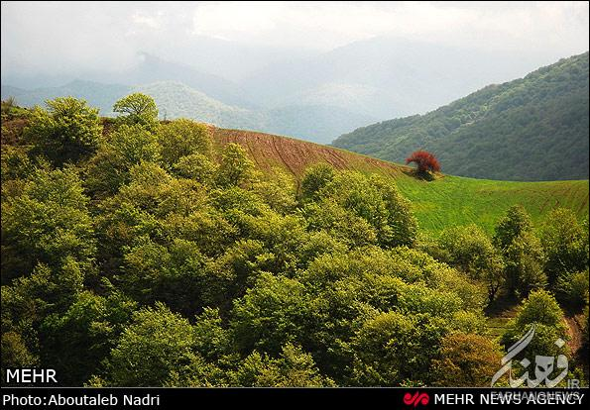
: أ هذا قَمیصٌ أم سِروالٌ؟
: ما هذِهِ ؟
ـ هذا ، قمیصٌ .
ـ هذهِ نافِذَۀٌ .
این پیراهن است یا شلوار ؟ شلوار .
این چیست ؟ ـ این پنجره است .
جنگلهای استان گلستان

Slide 18
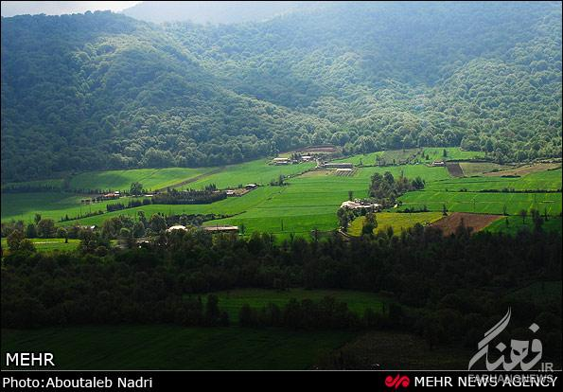
: لِـمَن هذهِ البیتُ؟
: أینَ جَلَسَت هذهِ المَرأۀُ ؟
ـ لِبروینَ اعتصامیّ .
ـ عَلَی الأرضِ .
این خانه کیست ؟ پروین اعتصامی .
این زن کجا نشسته ؟ روی زمین .
جنگلهای استان گلستان

Slide 19
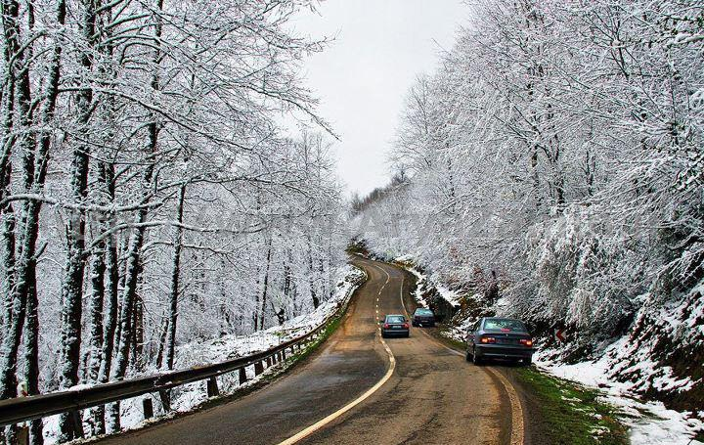
: کَم عَددُ الأحجارُ ؟
: مَن هذَا الشّاعِرُ؟
ـ ثلاثۀُ أحجارًا .
ـ هذا ، سعدیٌّ.
تعداد سنگ ها چندتاست ؟ سه تا
این شاعر کیست ؟ سعدی است .
جنگل ناهارخوران در فصل زمستان

Slide 20
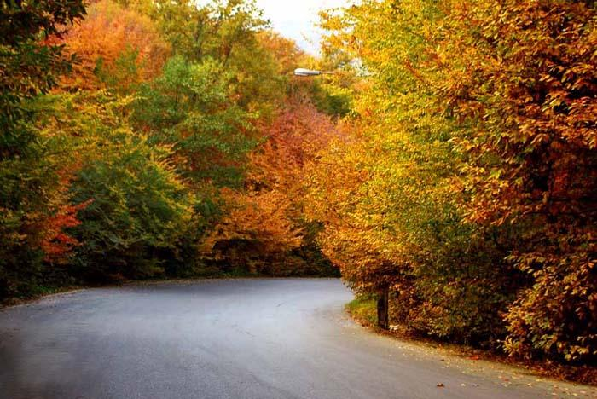
التّمرینُ الخامِسُ
زیر هر تصویر تعداد آن را به عربی بنویسید .
واحِد ـ إثنان ـ ثلاثۀ ـ أربعَۀ ـ خَمسَۀ ـ سِتّۀ ـ سَبعَۀ
ثمانیَۀ ـ تِسعَۀ ـ عَشرَۀ ـ أحدَ عَشَرَ ـ إثنا عَشَرَ
جنگل گلستان در فصل پاییز

Slide 21
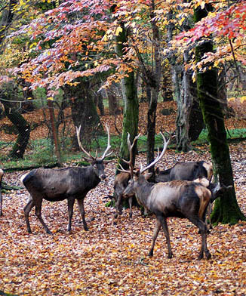
تِسعۀ
ثلاثۀ
ثمانیۀ
سبعۀ
إثنان
ستّۀ
پارک ملّی جنگل گلستان

Slide 22
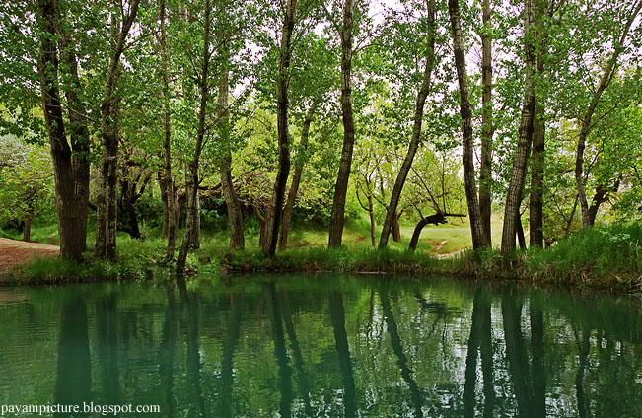
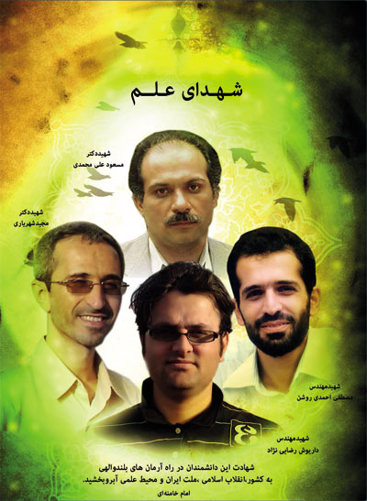
إثنا عَشَرَ
عَشَرَۀ
خَمسَۀ
واحِد
أحَدَ عَشَرَ
أربَعَۀ
جنگل گلستان

Slide 23
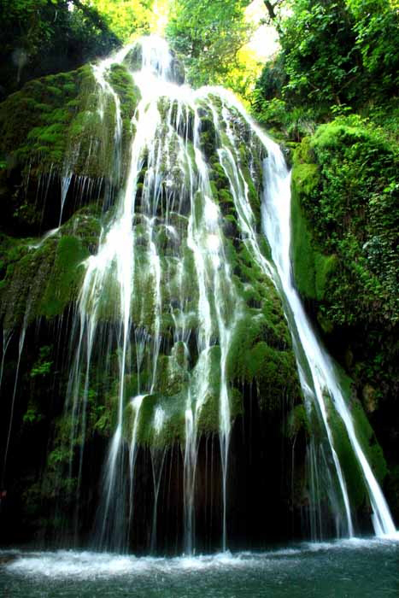
آبشاری زیبا در جنگل گلستان

Slide 24
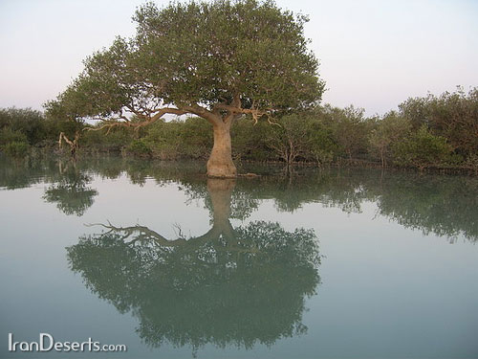
التّمرینُ السّادِسُ
ترجمه ی درست را انتخاب نمایید .
چند تصویر از جنگل های حرا در خلیج فارس

Slide 25
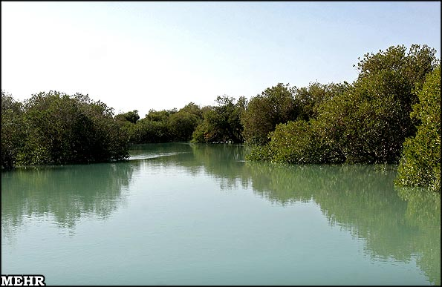
أنَا مارَجَعتُ إلی بَیتی .
من به خانه برگشتم .
من به خانه ام باز نگشتم .
أنتَ فَعَلتَ واجِباتِکَ .
تو تکالیفت را انجام می دهی .
تو تکالیفت را انجام دادی .
أنتِ غَسَلتِ مَلابِسَکِ .
تو لباس هایت را شستی .
تو لباسَت را شستی .
هُوَ لَعِبَ مَعَ صَدیقِهِ .
او همراه دوستش بازی کرد .
او پیش دوستش بازی می کند .
جنگل های حرا در خلیج فارس

Slide 26
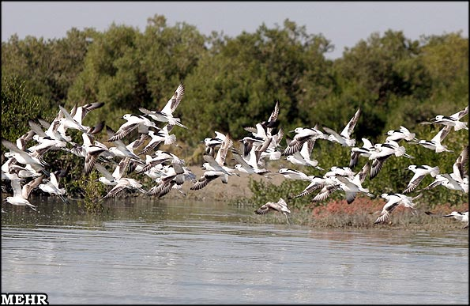
هِیَ طَرَقَت بابَ بَیتِها .
او در خانه ای را کوبید .
او درِ خانه اش را کوبید .
نَحنُ ذَهَبنا إلی صَفِّنا .
ما به کلاسمان رفتیم .
ایشان به کلاس هایشان رفتند .
أنتُم نَصَرتُم أصدِقاءَکُم .
شما دوستانتان را یاری کردید .
شما دوستانتان را یاری می کنید .
کوچ پرندگان به جنگل های حرا در خلیج فارس

Slide 27
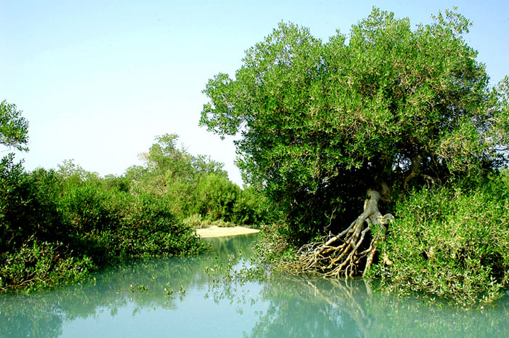
التّمرینُ السّابِعُ
ترجمه کنید .
جنگل های حرا در خلیج فارس

Slide 28
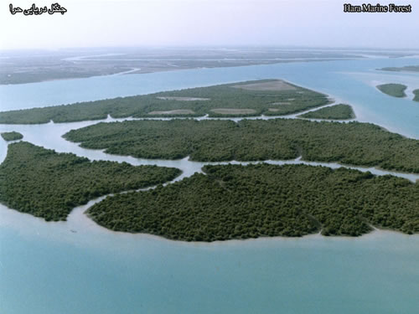
شما درسِـتان را نوشتید .
أنـتُنَّ کَتَبـتُنَّ دَرسَـکُنَّ .
شما دوستـتان را یاد کردید .
أنـتُما ذَکَرتُما صَدیقَـکُما .
آن ها دستـهایـشان را بالا بردند .
هُم رَفَعـوا أیدِیَـهُم .
ایشان به اتاقـشان رسیدند .
هُنَّ وَصَلـنَ إلی غُرفَتِـهِنَّ .
ایشان به روستایشان نزدیک شدند .
هُما قَرُبـا مِن قَریَتِـهِما .
ایشان کلیدهایـشان را یافتند .
هُما وَجَدَتا مِفتاحَـهُما .
جنگل های حرا در خلیج فارس

Slide 29
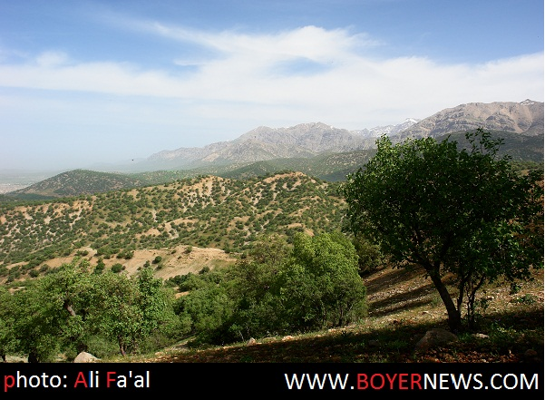
التّمرینُ الثّامنُ
عبارت مرتبطِ دو ستون را به هم وصل کنید .
منطقه بی نظیر و بکر در کهگیلویه و بویراحمد

Slide 30
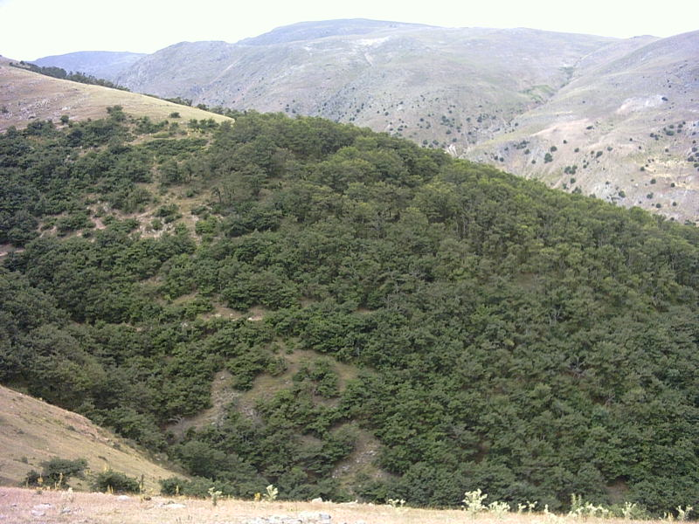
فاطمۀُ | سَمیرۀُ
السّلامُ علیکِ | صَباحَ النّورِ
صباحَ الخیرِ | هم جالِسونَ
کیفَ حالُکِ | إسمی سمیرۀ
ما اسمُکِ | و علیکِ السّلامُ
هَل أنتِ مِن العراق | معَ السّلامۀِ
أینَ اُسرتُکِ | أنا بِخیرٍ
فی أمانِ اللهِ | لا ، أنا مِن الکویتِ
سَمیرۀُ
فاطمۀُ
و علیکِ السّلامُ
السّلامُ علیکِ
صَباحَ النّورِ
صباحَ الخیرِ
أنا بِخیرٍ
کیفَ حالُکِ
إسمی سمیرۀ
ما اسمُکِ
لا ، أنا مِن الکویتِ
هَل أنتِ مِن العراق
هم جالِسونَ
أینَ اُسرتُکِ
معَ السّلامۀِ
فی أمانِ اللهِ
جنگلهای بلوط ارسباران ( مشگین شهر )

Slide 31
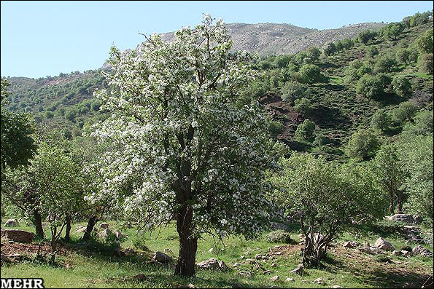
التّمرینُ التّاسِعُ
جاهای خالی را با کلمات مناسبی از جدول کامل کنید .
( اَلأسوَد ـ اَلأبیَض ـ اَلأحمَر ـ اَلأزرَق ـ اَلأخضَر ـ اَلأصفَر )
بیشتر جنگلهای لرستان از نوع بلوط است .

Slide 32
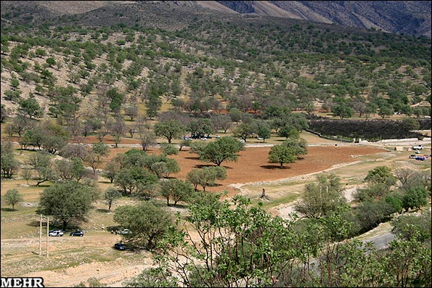
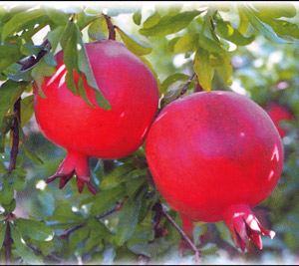
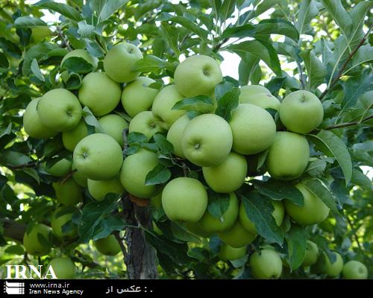
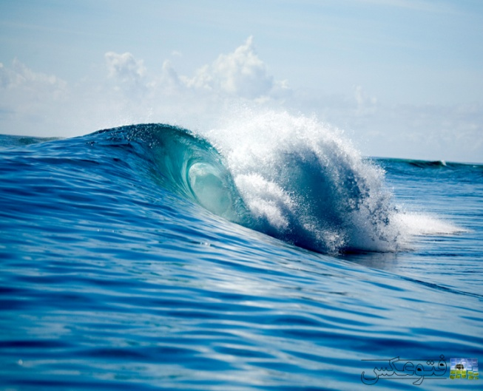
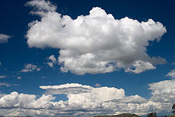
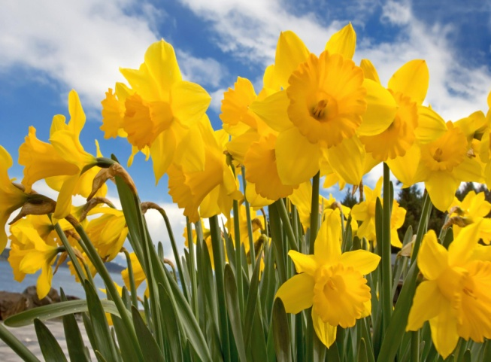
اَلعِنَبُ
اَلرُّمانُ
اَلتُّفّاحُ
اَلأسوَدُ
اَلأحمَرُ
اَلأخضَرُ
اَلبَحرُ
اَلسّحابُ
اَلوَردَۀُ
اَلأزرَقُ
اَلأبیَضُ
اَلأصفَرُ
جنگل های بلوط زاگرس

Slide 33
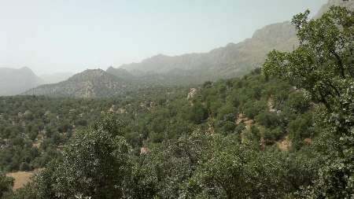
التّمرینُ العاشِرُ
نام روزهای هفته را به ترتیب در جدول برنامه هفتگی بنویسید .
بچّه ها ، پنجشنبه و جمعه مدارس تعطیله .
جنگل های بلوط زاگرس

Slide 34
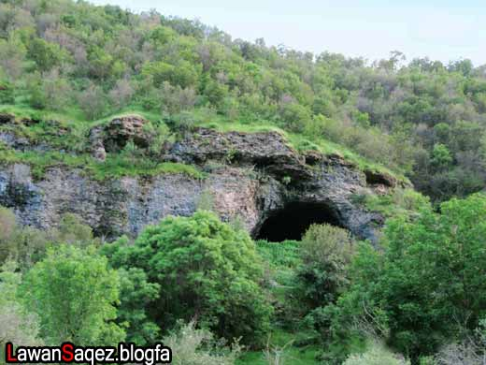
( اَلخَمیس ـ اَلسَّبت ـ اَلجُمعۀ ـ اَلإثنَین ـ اَلإربَعاء ـ اَلأحَد ـ الثّلاثاء )
یومُ | العربیّۀ | الرّیاضیّۀ |  |  | الفارسیّۀ
یومُ | الرّیّاضیّۀ | العلوم التجربیّۀ | العلوم التّجربیۀ |  | التّربیۀُ الدّینیّۀ
یومُ | العلوم الإجتماعیّۀ | تعلیم القرآن | التّفکّر و الأسلوب الحیاۀ
یومُ | العلوم التجربیۀ | الرّیاضیّات |  |  | العملُ والتّقنیۀ
یومُ | الإنجلیزیّۀ | الإملاء |  | الإنشاء | الثّقافۀ و الفنّ
السَّبتِ
الأحدِ
الإثنینِ
الثّلاثاء
الإربَعاء
جنگل های کردستان
* آموزش نام دروس به زبان عربی از اهداف درس نیست .

Slide 35
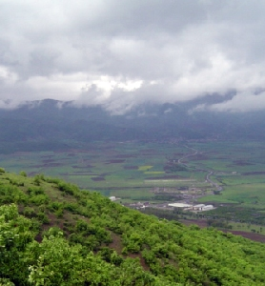
التّمرینُ الحادی عَشَرَ
با توجّه به تصویر نام هر فصل را به ترتیب بنویسید .
جنگل های مریوان کردستان

Slide 36
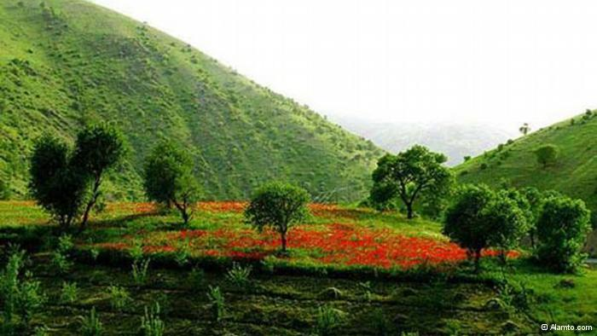
الصّیف
الرّبیع
الشّتاء
الخَریف
جنگل های سنندج کردستان

Slide 37
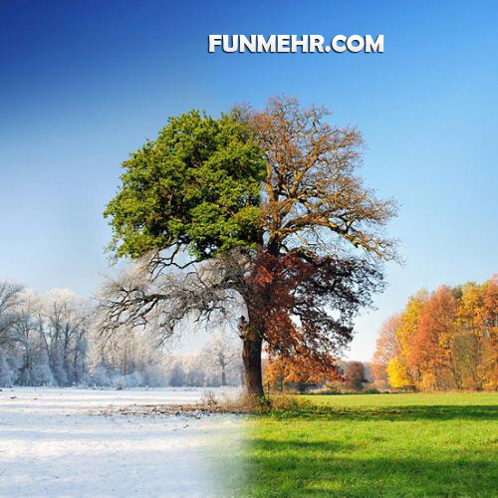
عمر گرانمایه در این صرف شد تا چه خورم صیف و چه پوشم شتا
ای شــکم خیــره به نانی بســاز تا نــکنی پشـت به خــدمت دو تا

Slide 38
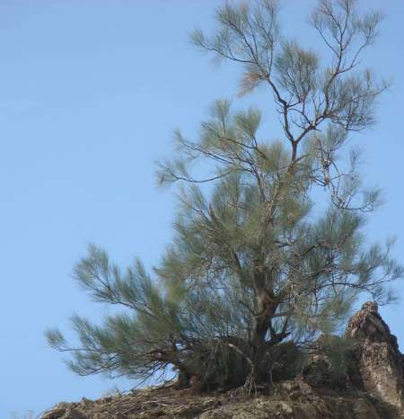
التّمرینُ الحادی عَشَرَ
کلمات مترادف و متضادّ را مشخّص کنید .
جنگل ها و پوشش گیاهی سیستان و بلوچستان

Slide 39
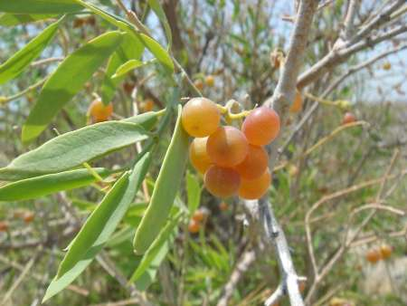
اُمّ والِدَۀ | بیت منزِل | حَزِنَ فَرِحَ
ذَهَبَ رَجَعَ | أب والِد | خَلف وَراء
عُدوان عَداوۀ | کبیر صغیر | قَریب بَعید
جمیل قَبیح | بُستان حدیقۀ | أمس غَد
جنگل ها و پوشش گیاهی سیستان و بلوچستان

Slide 40
کلمات متضادّ را دو به دو در کنار هم قرار دهید .
جنگل ها و پوشش گیاهی سیستان و بلوچستان

Slide 41
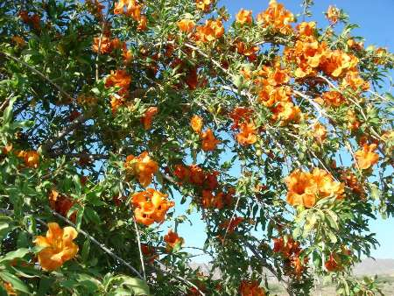
قلیل ـ بِدایۀ ـ تحتَ ـ غالِیَۀ ـ کَثیر ـ فوق ـ آخِر ـ سوء
حُسن ـ یَمین ـ أوّل ـ رخیصۀ ـ حارّ ـ یَسار ـ بارِد ـ نِهایۀ
غالِیۀ ـ رخیصۀ
تحتَ ـ فوق
بِدایۀ ـ نهایۀ
قلیل ـ کثیر
گران ـ ارزان
زیر ـ رو
آغاز ـ پایان
کم ـ زیاد
حارّ ـ بارِد
یَمین ـ یَسار
سوء ـ حُسن
آخِر ـ اوّل
گرم ـ سرد
راست ـ چپ
زشتی ـ نیکی
پایان ـ نخست
جنگل ها و پوشش گیاهی سیستان و بلوچستان

Slide 42
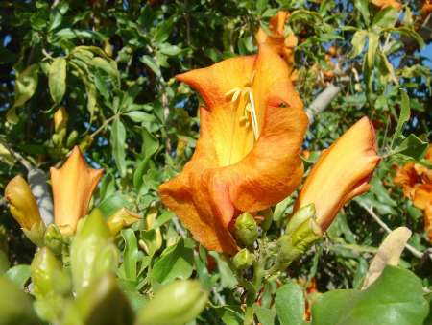
التّمرینُ الثّالِثُ عَشَرَ
کدام کلمه از لحاظ معنایی یا دستوری با کلمات دیگر ناهماهنگ است .
جنگل ها و پوشش گیاهی سیستان و بلوچستان

Slide 43
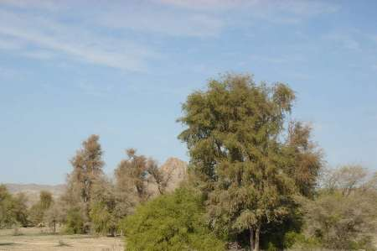
مَلَکَ
مَدرَسَۀ
مَکتَبَۀ
مَصنَع
1
مُدَرّسات
فاعِلینَ
لاعِبونَ
شَعَرنَ
2
نَصَرَ
وَراء
خافَ
رَحِمَ
3
فَواکِه
أشجار
حدائِق
رَجُلانِ
4
هَذِهِ
ذَلکَ
هذا
هَرَبَ
5
هُم
أنتَ
وَردَۀ
أنَا
6
مَن
کَیفَ
لِماذا
صورَۀ
7
سَلِمَ
رُبَّ
قَذَفَ
وَقَعَ
8
جنگل ها و پوشش گیاهی سیستان و بلوچستان

Slide 44
« مَلک » اسم مکان نیست .
1
« شَعَرنَ » فعل است بقیه اسم اند .
2
« وَراء » اسم جهت است بقیه فعل اند .
3
« رَجُلانِ » اسم مثنّی است بقیّه جمع مکسّر اند
4
« هَرَبَ » فعل است بقیه اشاره اند .
5
« وَردَۀ » اسم گل است بقیّه ضمیر اند .
6
« صورَۀ » کلمه ی پرسشی نیست .
7
« رُبَّ » اسم است بقیه فعل اند .
8

Slide 45
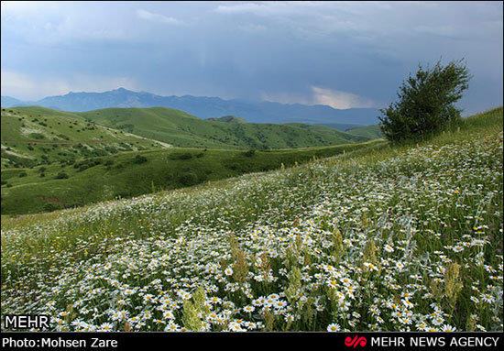
التّمرینُ الرّابِعُ عَشَرَ
گزینه مناسب را انتخاب کنید .
گردنه حیران و جنگل های فندق‌لو اردبیل

Slide 46
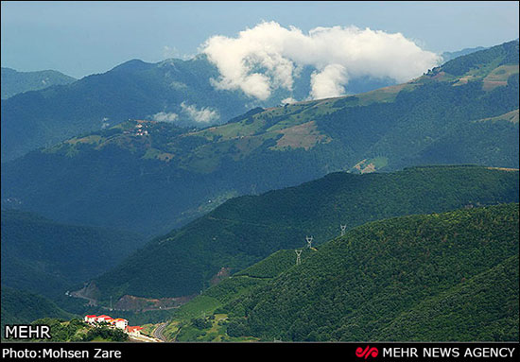
اَلفُستان
اَللّوحۀ
مِن ملابِسِ النّساءِ وَ البَناتِ :
اَلقَمیص
اَلذّهَب
قیمتُهُ غالِیَۀٌ جِدًّا :
تِسعَۀ
سَبعَۀ
عددُ أیّامِ الاُسبوعِ :
الحَدیقۀ
الفلاّح
مکانُ الأشجار ِ:
اَلجَدّۀ
الجَدّ
اُمُّ الأبِ :
گردنه حیران و جنگل های اردبیل

Slide 47
التّمرینُ الخامسُ عَشَرَ
معادلِ کلمات فارسی و عربی داده شده را بنویسید .
گردنه حیران و جنگل های فندق‌لو اردبیل

Slide 48
اُسبوع
وَصَلَ
شَهر
ثمانیَۀ
هفته
رسید
ماه
هشتم
طَریق
ماذَهَبنا
لَیتَ
أسرار
راه
نرفتیم
کاشکی
رازها
کُلّ
نار
شَبَکَۀ
وَحدَۀ
هر ـ همه
آتش
طور
تنهایی
صفّ
نَجم
ما أکَلنا
مَدینۀ
کلاس
ستاره
نخوردیم
شهر
نفوذ انسان در زیباترین منطقه ی ایران ( گردنه حیران و جنگل های فندق‌لو اردبیل )

Slide 49
مُساعَدَۀ
أحمَر
سَمَکۀ
سفینَۀ
یاری ـ کمک
سرخ ـ قرمز
ماهی
کشتی
صَیف
باب
عِندَ
کانَ
تابستان
در
نزد ـ پیش
بود
أوسَط
نَحنُ
رَأیتُ
سَیف
میانه ترین
ما
دیدم
شمشیر
سَیّاح
یَسار
حُسام
فُندُق
جهانگرد
چپ
شمشیر
هُتل
گردنه حیران و جنگل های فندق‌لو اردبیل

Slide 50
التّمرینُ السّادسُ عَشَرَ
کلمات زیر را در جای مناسب آن قرار دهید .
جنگل ابر شاهرود یکی از زیباترین و خوش آب و هواترین جنگل‌های دنیاست که در 45 کیلومتری شمال شرقی شاهرود در مسیر جاده آزادشهر و پس از عبور از میان باغات بسطام بر ورای رشته کوه‌های دوردست و در امتداد قله چهار هزار متری "شاهوار" قرار دارد

Slide 51
( حقائب ـ یَومان ـ واقِفینَ ـ أحیاء ـ حَرَمینِ
مؤمنات ـ ـ فائزونَ ـ ناجِحات )
مثنّی | جمع مذکّر سالم | جمع مؤنّث سالم | جمع مکسّر
حَقائِب
مؤمنات
فائزونَ
یومانِ
أحیاء
ناجِحات
واقِفینَ
حَرَمَینِ
جنگل اَبر شاهرود

Slide 52
بچّه های عزیز امیدواریم با فراگرفتن مطالب عربی هفتم ، خودتان را برای ورود به متون و تمرینات
عربی هشتم آماده کرده باشید .
چلاو نام منطقه ایست کوهستانی و پوشیده از جنگل های متراکم در محدوده استان مازندران کیلومتر 25 آمل به تهران

Slide 53
دل هاتان مثل آبشار
دریوک پاک باد .
آبشار دریوک نمارستاق جادّه هراز ـ آمل به تهران ـ کیلومتر 50 ـ بیست و پنج کیلومتر به راست .

Slide 54
خدا نگهدارتان.
آبشاری زیبا با زُلال ترین آب شُرب در جادّه ی ییلاقی رویان شهرستان نور

